Slide 1
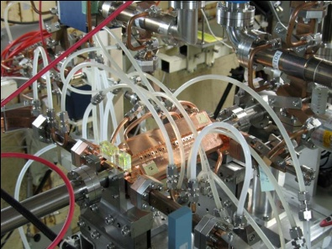
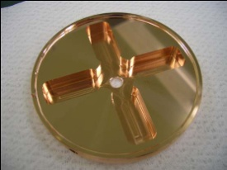
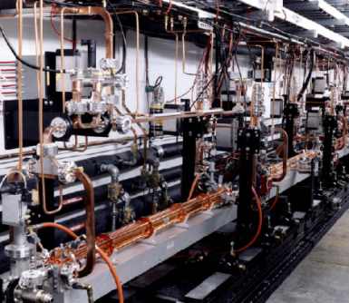
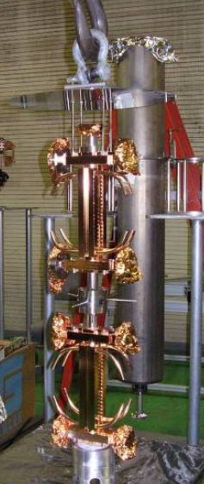
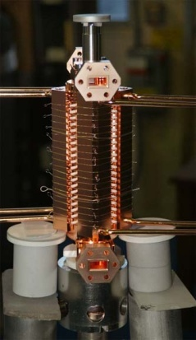

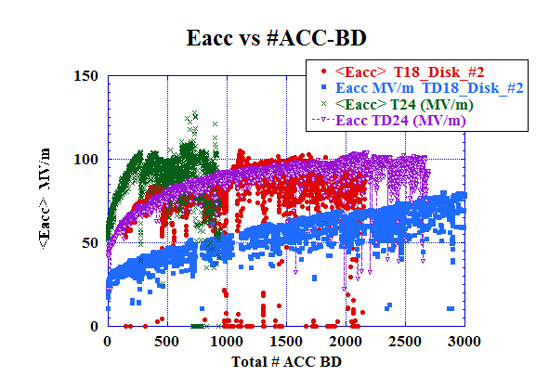

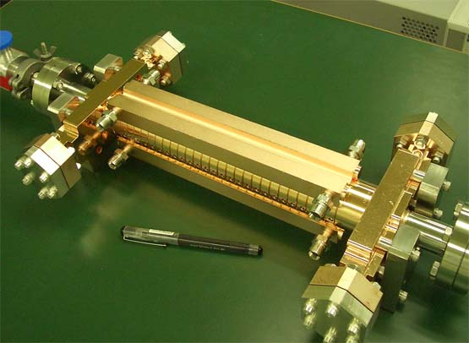
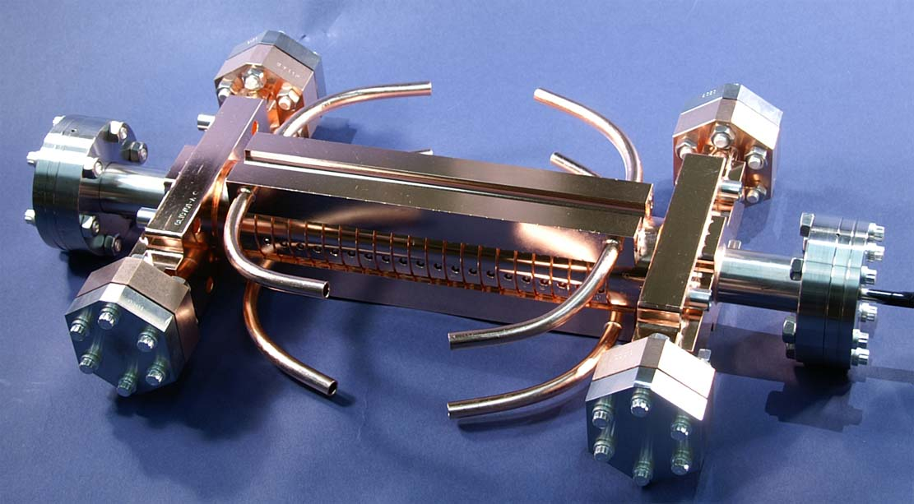

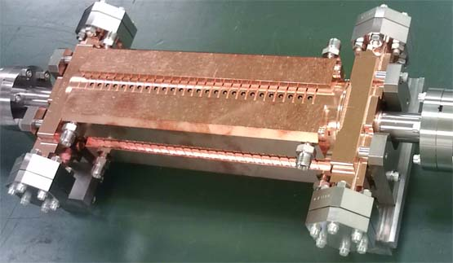
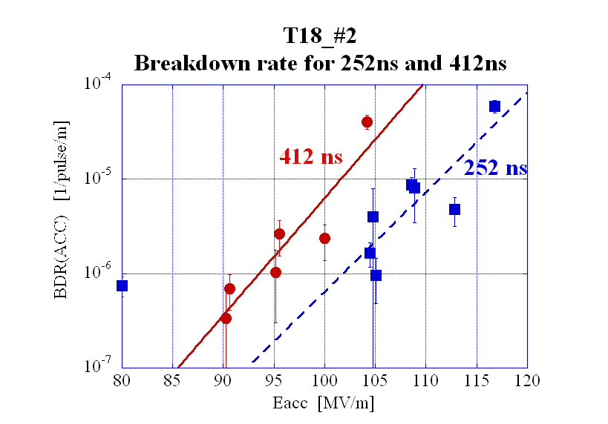
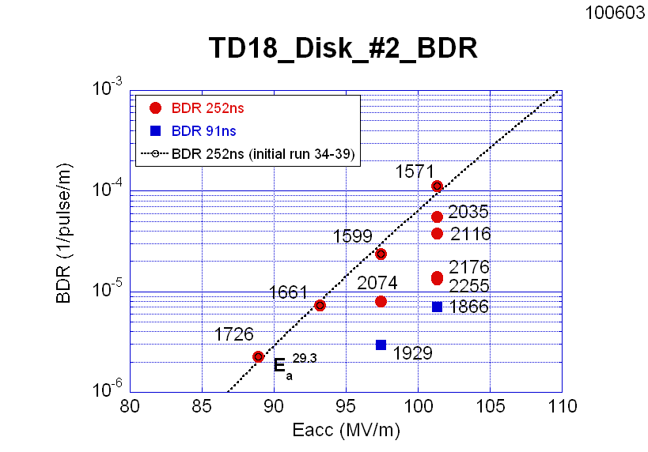
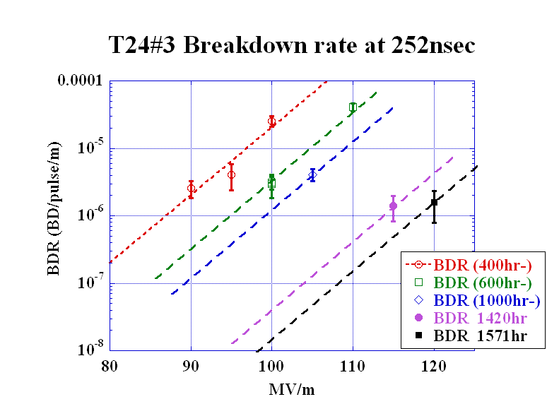
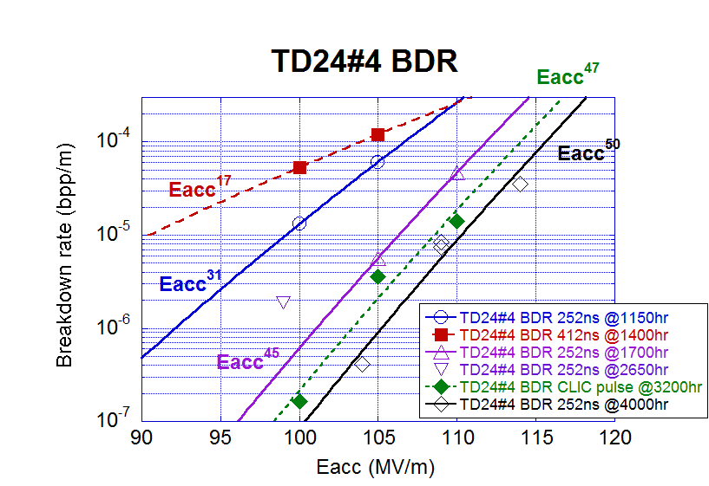
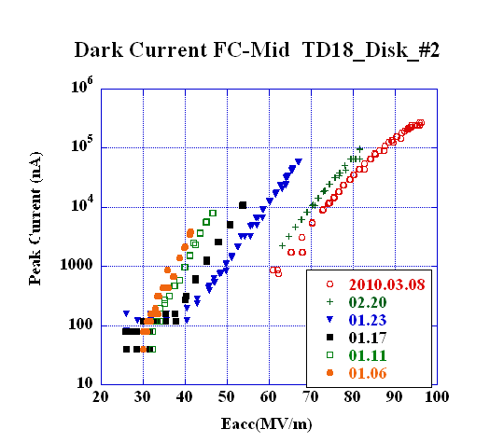
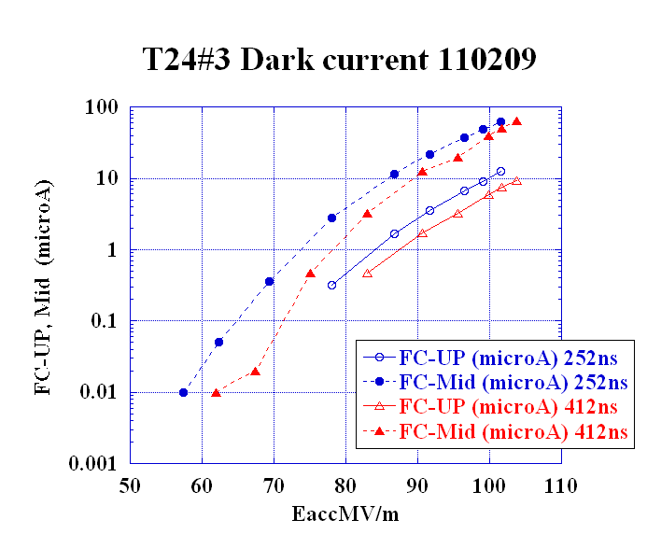
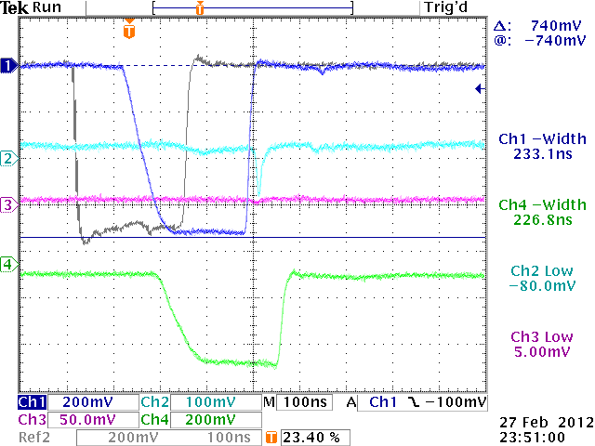
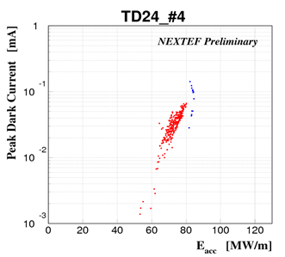
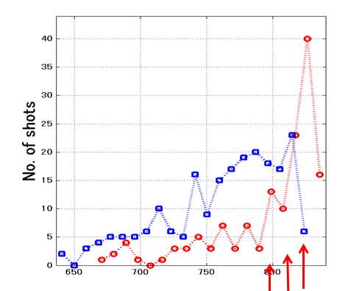
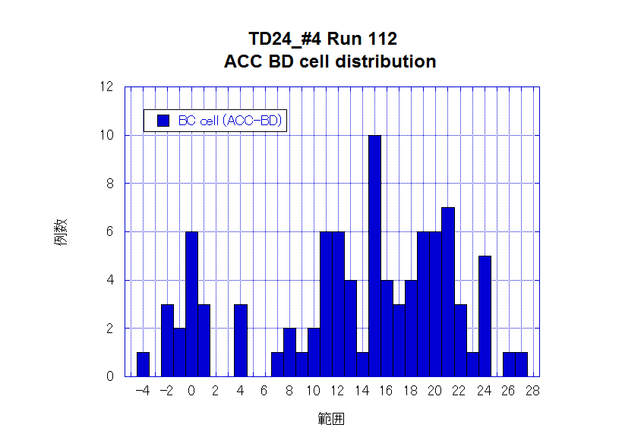
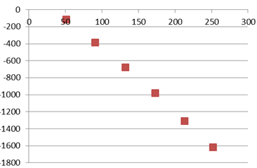
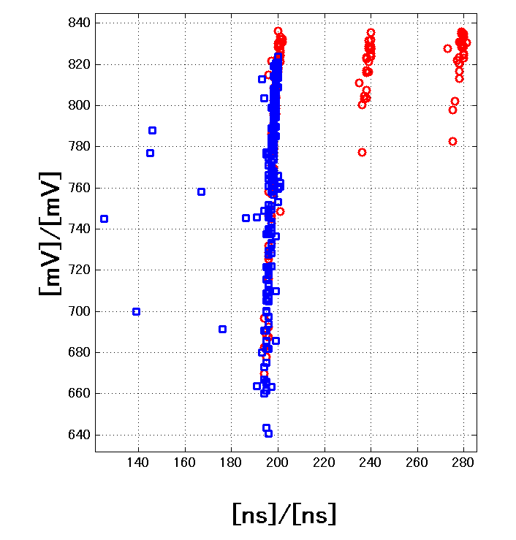
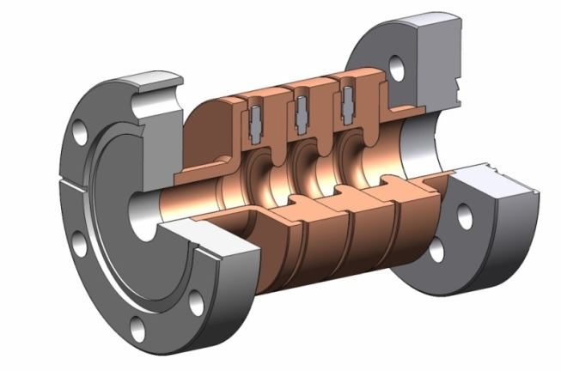
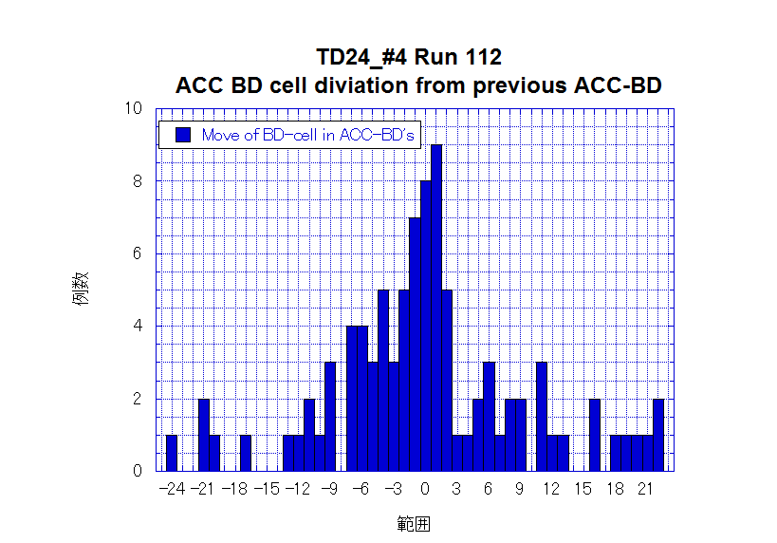
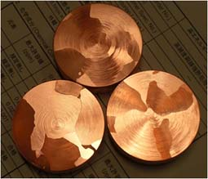
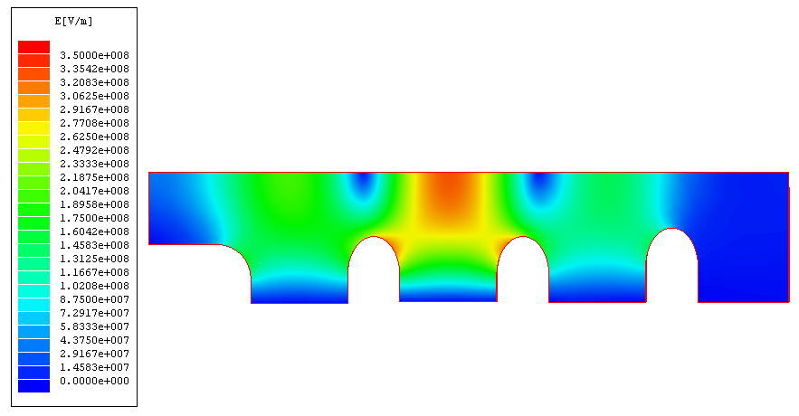
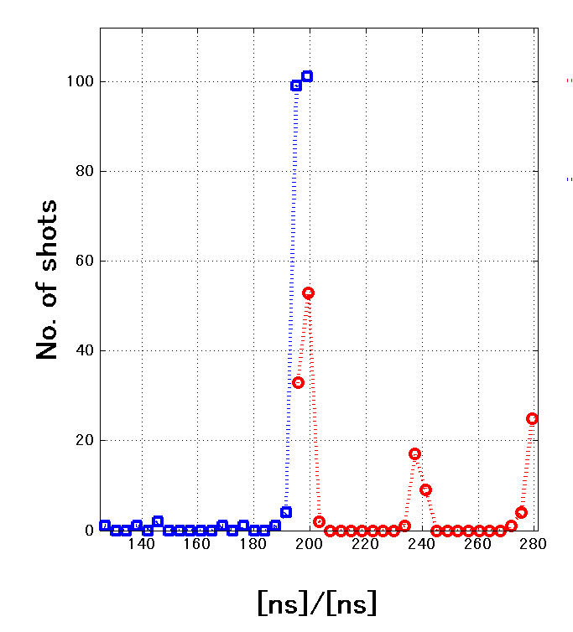
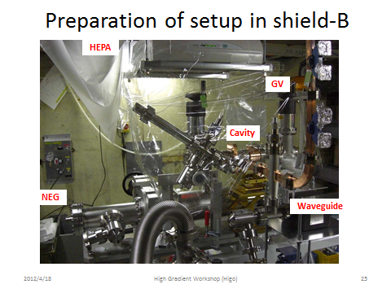
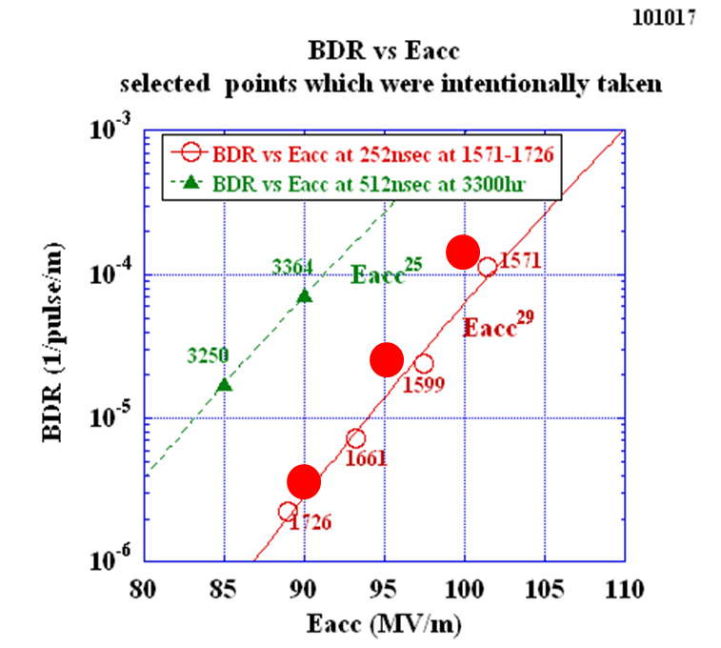
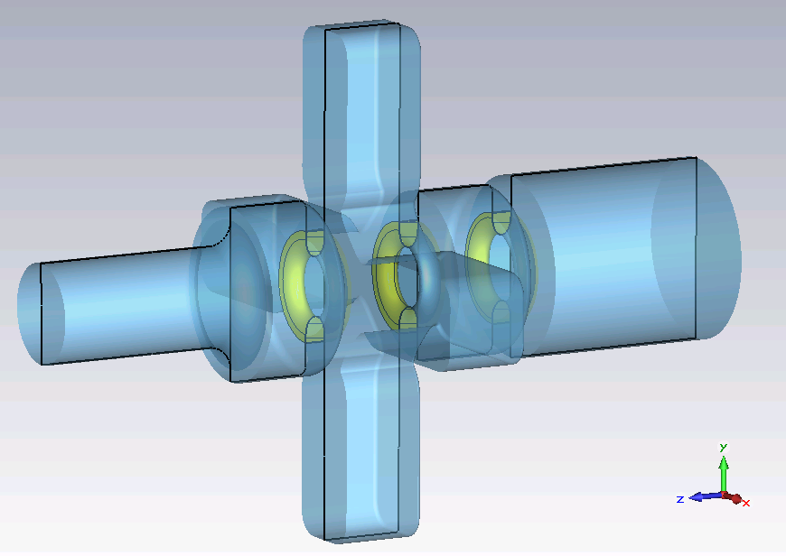
高電界パルス運転での真空放電現象の特性
肥後寿泰、阿部哲郎、荒木田是夫、設楽哲夫, 高富俊和、東保男、松本修二
KEK
100MV/m級の高加速勾配を目指す基礎技術研究を継続している
25㎝級CLICプロトタイプ進行波型加速管に対する高電界試験にて実施する
試験加速管は 基礎デザイン（CERN) → 製作・試験（SLAC＆KEK)
KEKによるセルの製作、SLACによる化学研磨、水素ロウ付け、真空ベーキング
→ 2台ペアで製作し、一台はKEK（Nextef）で、一台はSLAC（NLCTA）で試験
ΔTを抑える設計にすると、放電頻度が減る、プロセシングにかかる時間、又は放電回数が減る
ダンピング構造を付加すると、ΔTは上がり、放電頻度は二桁ほど上昇する
CLIC 標準要求放電レートは適当な時間のプロセシングを経れば、現在の製作方法で達成可能
CLIC標準のランピング波形（CLIC パルス）でもBDRが減りはしても、問題は無し
今後、放電のトリガーの由来を追求すべきである。
単セル空洞を用いた基礎試験を計画始めた
放電のシミュレーション技術が向上している
ミクロな表面近傍の現象が関連してトリガーを発生しているらしい
結晶流界、疲労、転移の移動、エレクトロマイグレーション、・・・・
これらが如何に放電発生源としての表面への出現しトリガーするか？
今後、材料、製作方法、試験運転方法を変えながら、
プロセシング時間、放電レート、表面観察などを通して研究進める
SLAC/KEK typical fab/test flow
Design for CLIC (CERN)
Fabrication of parts (KEK)
High power test (NLCTA-SLAC)
High power test (Nextef-KEK)
CP (SLAC)
Bonding (SLAC)
VAC bake (SLAC)
4台のプロトタイプ加速管の設計、プロセシング、高電界特性の比較
プロセシング速度
undamped
damped
undamped
damped
プロセシング速度
T18 → TD18 → T24 → TD24
2009
2010
2011
2011~12
T18_Disk_#2
TD18_Disk_#2
T24_Disk_#3
TD24_Disk_#4
T18 unloaded
100MV/m
Es
TD18 unloaded
100MV/m
Es
Es
100MV/mに到達するまでの放電回数
T18 → TD18 → T24 → TD24
1000 → >3000 → 250 → 1500
P (MW), Es (MV/m), Ea (MV/m), ΔT(C), Sc*50 (MW/mm2)
Sc
Ea
Sc
Sc
Sc
P (MW), Es (MV/m), Ea (MV/m), ΔT(C), Sc*50 (MW/mm2)
Ea
Ea
必要な放電回数は、ダンピング有りが多い、＆ 24セルパラメータでは少ない。ΔTが低く設計されているためか？
ΔT
P
Es
Ea
P
P
Iris number
P
ΔT=47C
ΔT
ΔT
ΔT<25C
放電頻度比較
Iris number
・加速電界Eacc30~50の鋭い依存性がある
・プロセシングと共に、放電頻度は減少する
・Eaccに対する依存性はプロセシングと
共に勾配は急になる
・CLICパルスでの放電頻度は増えることは
無いか、むしろ減るようである
????hrs
2200hrs
1600hrs
2000hrs
CLIC pulse
暗電流（FE)比較
Current at 10 microA
F(CLIC)
Rs
90MV/m
70MV/m
85MV/m
80MV/m?
Tr
その他の評価の試み
放電セル分布と移動
暗電流とパルス幅
運転パラメータスイッチング
今後の試験へ
RFパルス波形の変化より同定した放電セル分布
全域に分布
パルス波高
パルス波高
放電→次の放電時の放電セルの移動：上流に移る傾向がある
パルス幅に比例→パルス内で増殖しない。
パルス幅
High field only at center cell
スイッチングモード
（パルス幅＆波高）での
放電イベントでの入力レベル
パルス幅
以前のスイッチングモードでの計測例：TD18にて測定、パルス波高のみスイッチング → 通常のBDR計測値（赤線）とスイッチングモードでの計測（赤丸）は合う。
10秒毎にパラメータスイッチング実施
以前の波高のみスイッチングした時の例からは、放電頻度は各パルスのパラメータで決まっているように見える。つまり、先行するパルスの影響を受けていない。

